Slide 1
I confini dell’illusione
di Pierluigi Vannozzi

Slide 2
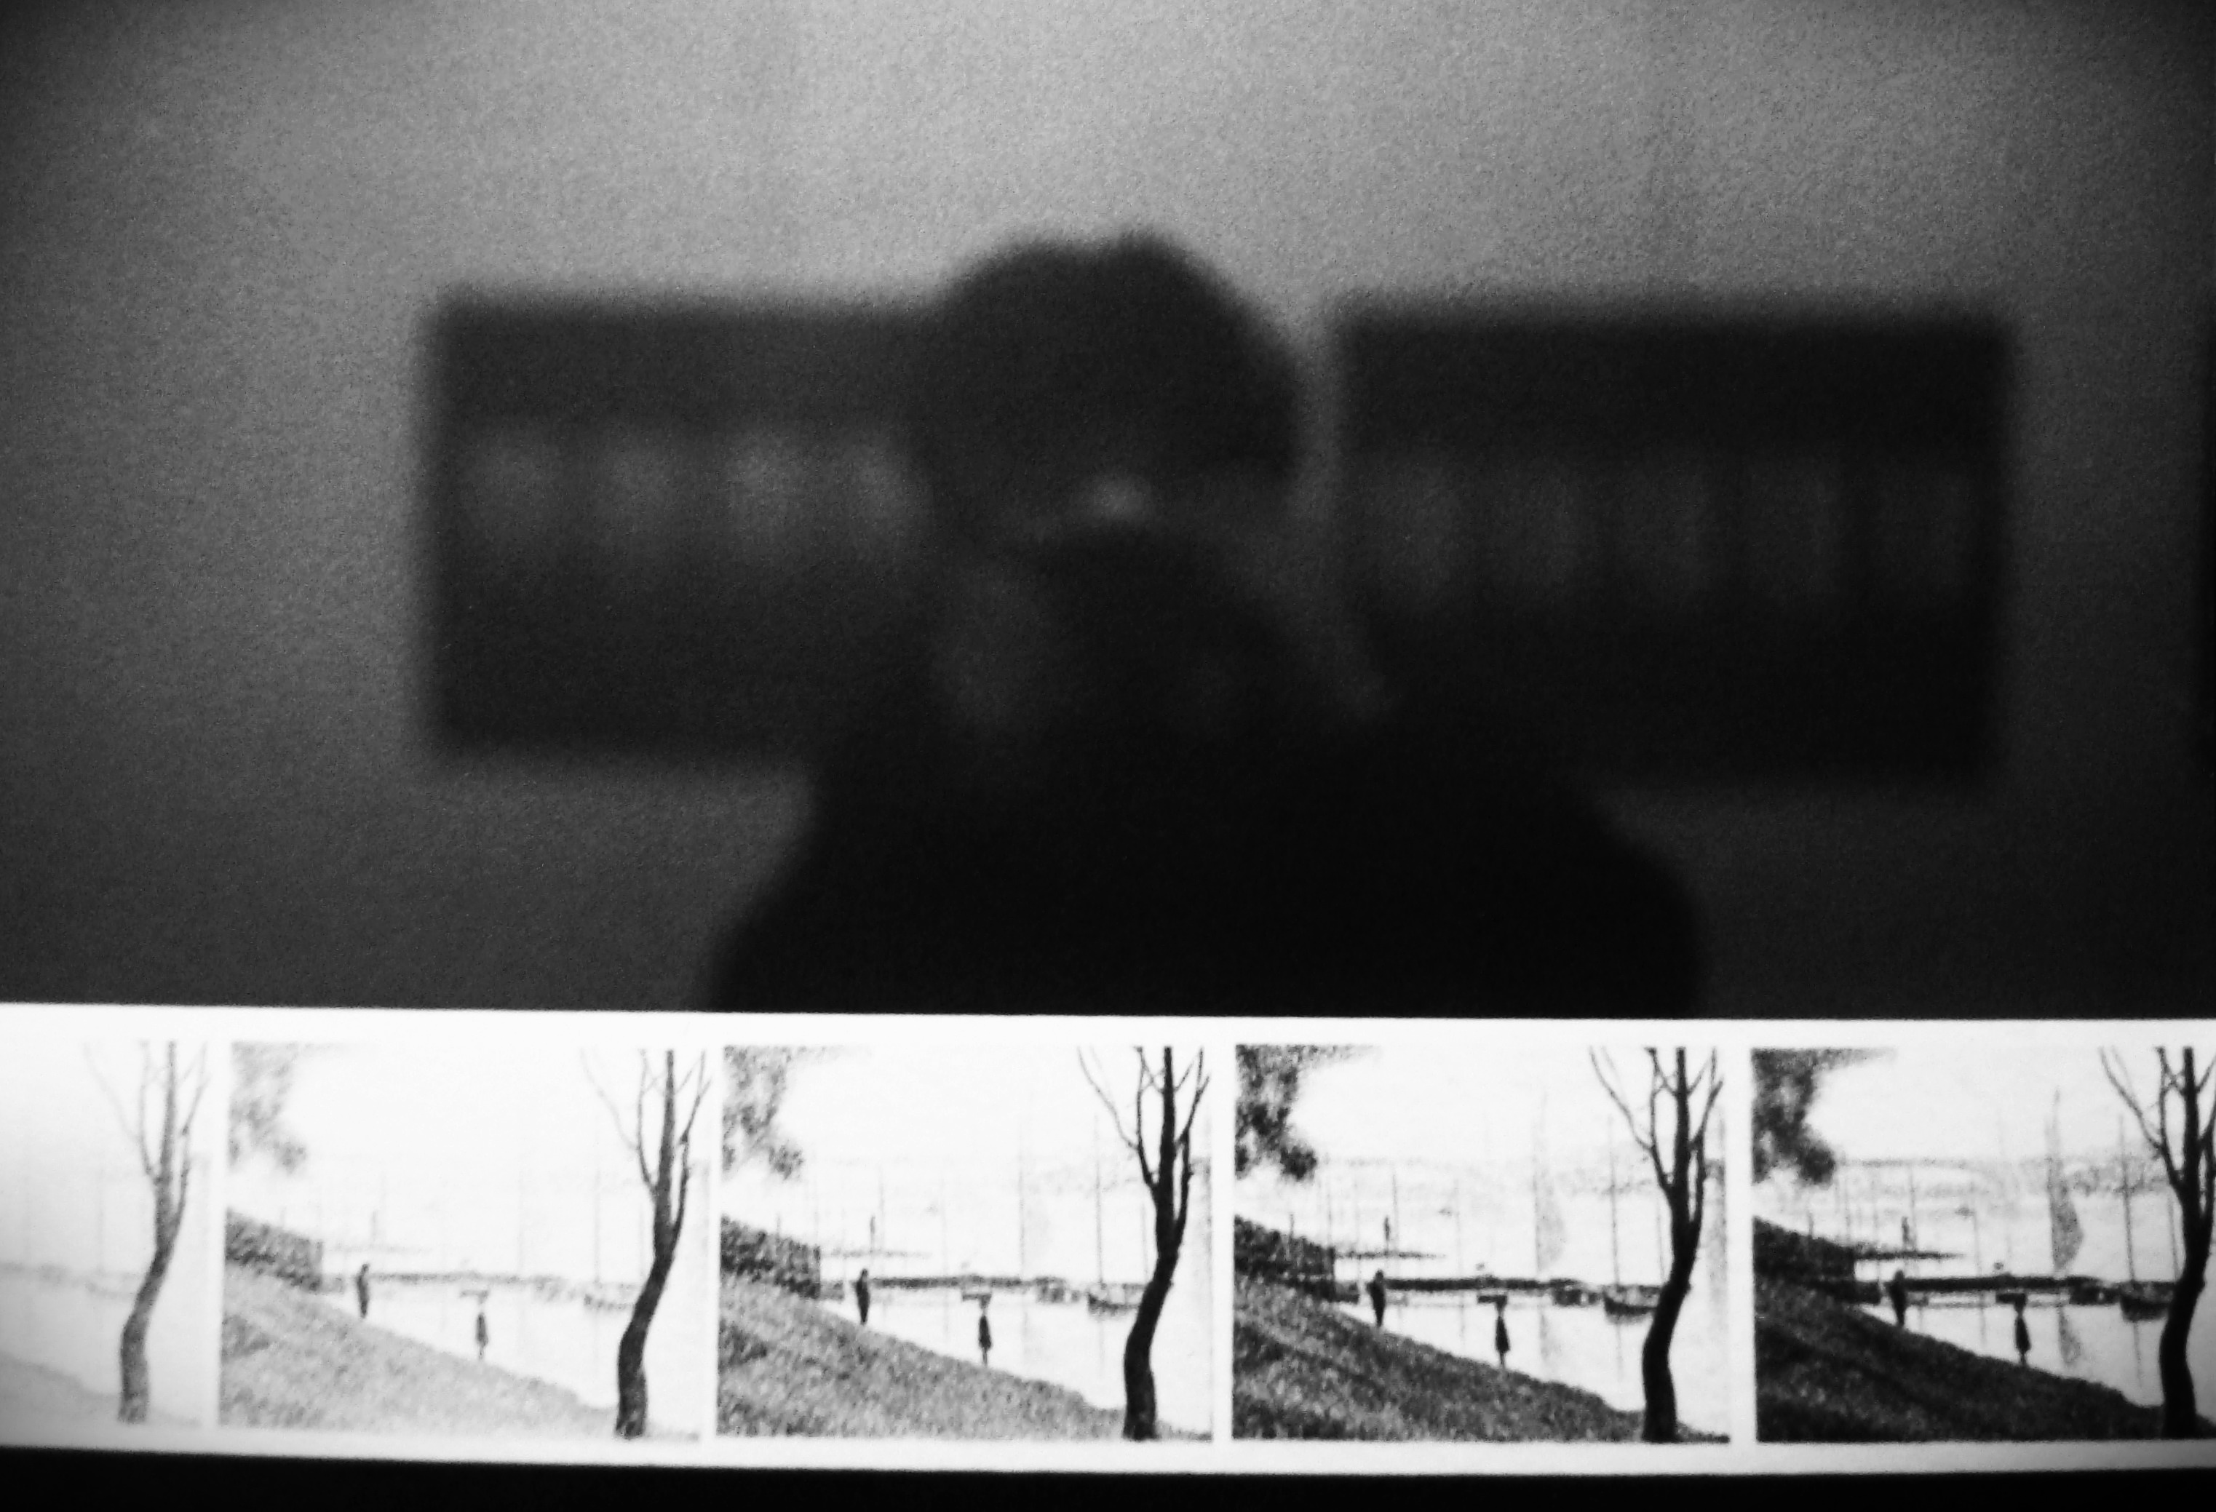
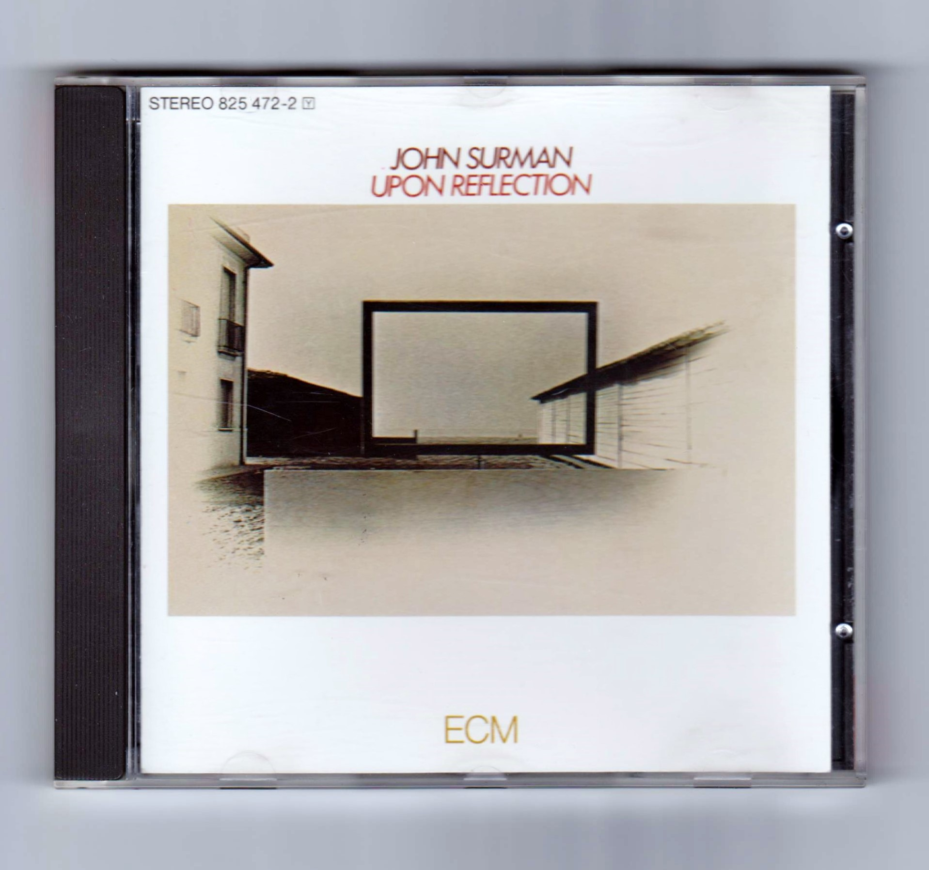
E’ cominciato tutto con una foto e con l’acquisto di un CD

Slide 3
“Upon Reflection” era, per me, l’album capolavoro di John Surman. Pubblicato dalla ECM nel 1979 aveva una immagine di copertina di Christian Vogt semplicemente strepitosa-
Per un pezzo non mi sono reso conto di come queste due cose (la mia foto e quella di Vogt) fossero entrate in relazione tra loro nella mia testa, ma, “riflettendoci”, ho trovato il nesso. Nella mia foto, in maniera del tutto casuale, mi ero specchiato nel mio lavoro e il riflesso mi aveva catturato all’interno della cornice. Ero finito dietro alla striscia delle xerografie in primo piano a fotografarmi mentre fotografavo quel paesaggio di Seurat. Un po’ come per il “giovane che guardava Lorenzo Lotto” di Giiulio Paolini, si era ribaltato tutto.
Improvvisamente ero dentro e fuori quella cornice ed ero finito nel paesaggio di Seurat.

Slide 4
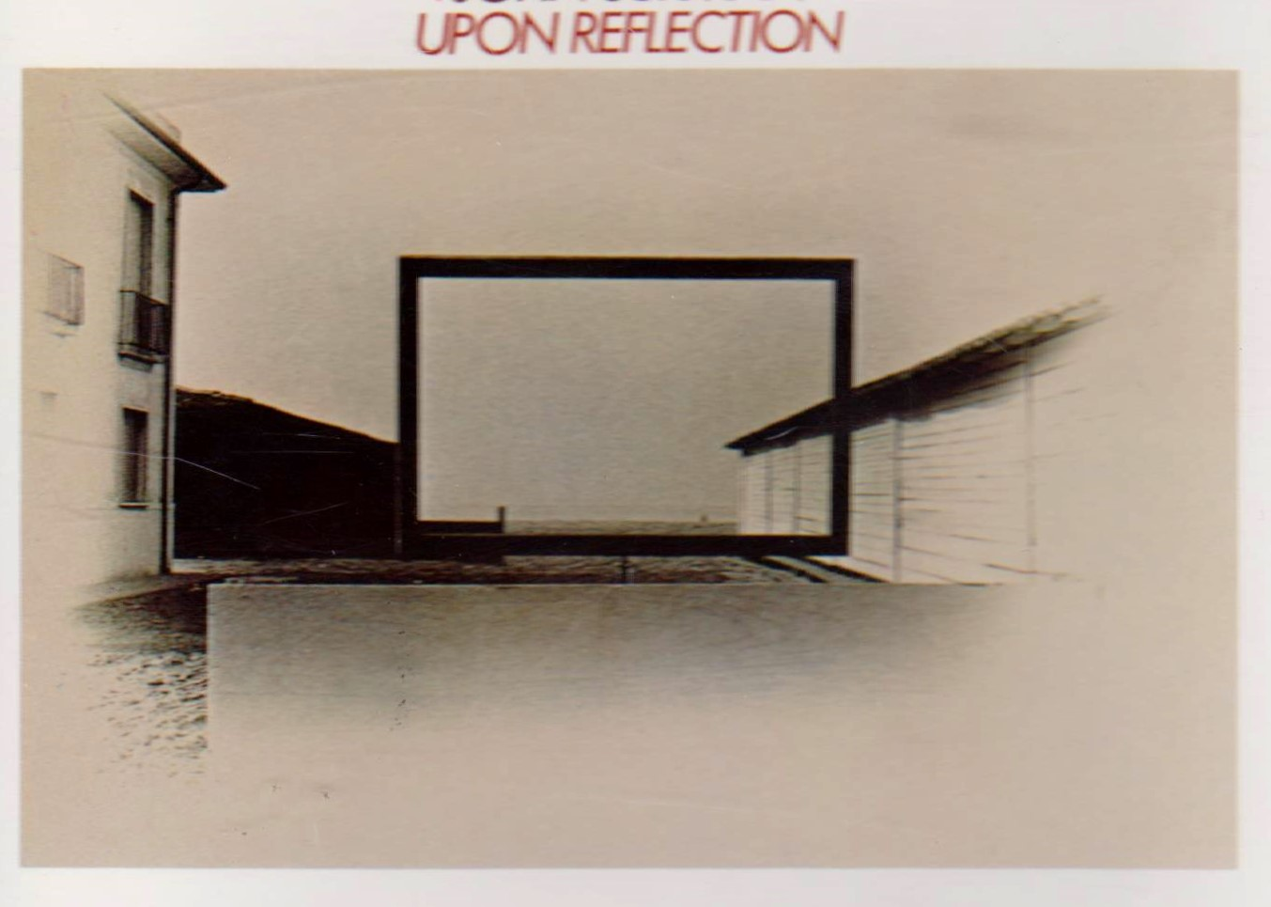
Nell’immagine di Vogt uno schermo rettangolare occupa il centro dell’immagine. Una spessa cornice lo delimita e descrive uno spazio vuoto che non sembra trasparente perché nasconde una piccola porzione del paesaggio sulla sinistra. Sulla destra invece le basse case proiettate verso il centro dell’immagine, attraversano lo schermo che improvvisamente diventa trasparente. L’ombra del tetto spiovente di quelle costruzioni è una pennellata che crea una nuova dimensione. Il contesto rimane quello di una immagine ricca di riferimenti reali (la casa sulla sinistra, l’ombra sul fondo che potrebbe essere di una montagna, lo schermo al centro) … ma quella realtà è metafisica.

Slide 5
Per fortuna il titolo del primo brano dell’album: “Edges of Illusion “(i confini dell’illusione) mi ha chiarito tutto. Dentro quella cornice c’era tutto il vero e tutto il falso dell’illusione.
Da allora, in molti dei miei lavori, cerco di riempire una cornice come quella e di attraversare quello spazio vuoto. Spesso però la superfice trasparente dentro la cornice diventa uno specchio che non riesco ad attraversare e che, purtroppo, mi restituisce solo quel poco di reale che può gestire.
Inserendomi allora con la macchina fotografica dentro quello specchio (mai trasparente) vedo nascere un nuovo lavoro e riflettendomi in qualche immagine recupero sempre qualcosa anche di me.

Slide 6
La disciplina dello sguardo
«La gente crede nella realtà della fotografia, ma non in quella della pittura; il che dà un enorme vantaggio ai fotografi. Sfortunatamente, però, anche i fotografi credono nella realtà della fotografia».
Duane Michals in «Real dreams» - 1976
Le immagini non hanno “copiato” la realtà, semplicemente ne hanno creato una alternativa; o meglio hanno creato infinite nuove realtà virtuali giustapposte a quella vera ..
F. Alinovi – “La fotografia. Illusione o rivelazione? “ - Il Mulino 1981

Slide 7
Polaroid Originals, torna la fotografia
analogica istantanea
In occasione dell'ottantesimo anniversario della nascita dell'azienda, fondata nel 1937 da Edwin Lan, nasce Polaroid Originals, un nuovo brand dedicato alla fotografia analogica istantanea che vuole riportare in auge l'iconico marchio che ha ispirato innumerevoli artisti e che è stato parte della cultura popolare per decenni.
Ma perché nel nostro mondo digitale dovrebbe esserci ancora spazio per un'analogica istantanea? Lo ha spiegato bene in poche parole il giovane CEO di Polaroid originals, Oskar Smolokowski. "Negli ultimi anni abbiamo assistito a un forte ritorno della fotografia analogica istantanea. Questa crescente richiesta va ben oltre l'effetto nostalgia. Nel mondo di oggi, frenico e digitale, un oggetto tangibile al di fuori dello schermo dello smartphone diventa un oggetto prezioso. Unico e impossibile da riprodurre". Insomma, in un mondo in cui tutto è ormai liquido e tutto infinitamente riproducibile, il fascino dell'unicità e della tangibilità è ancora intatto, anzi forse è anche più potente

Slide 8
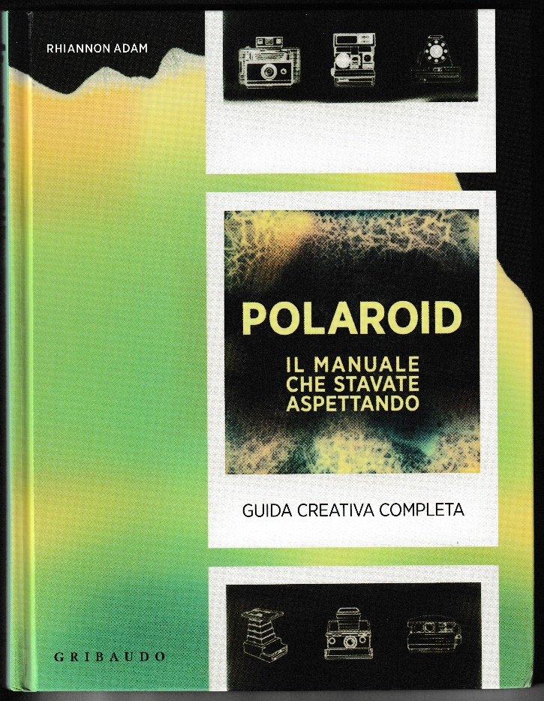
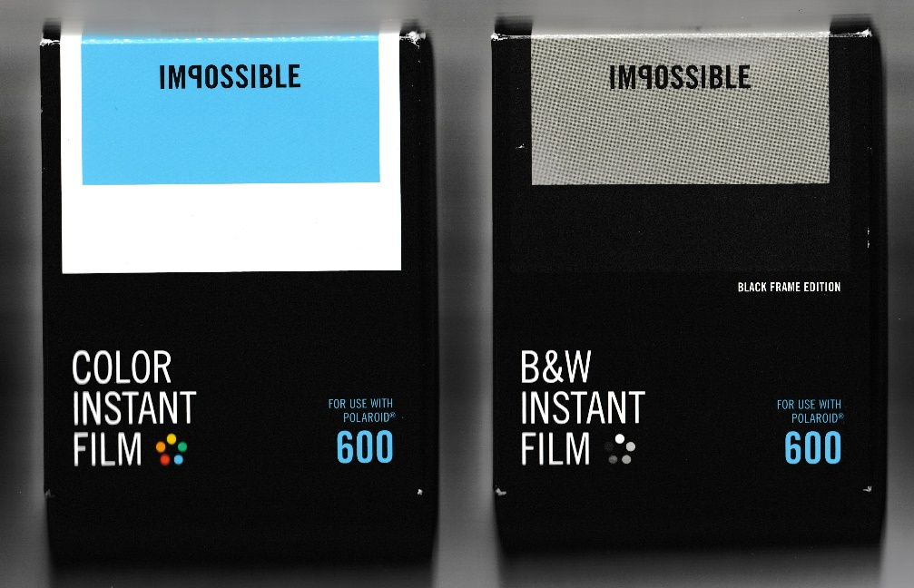
IMPOSSIBLE FILM

Slide 9
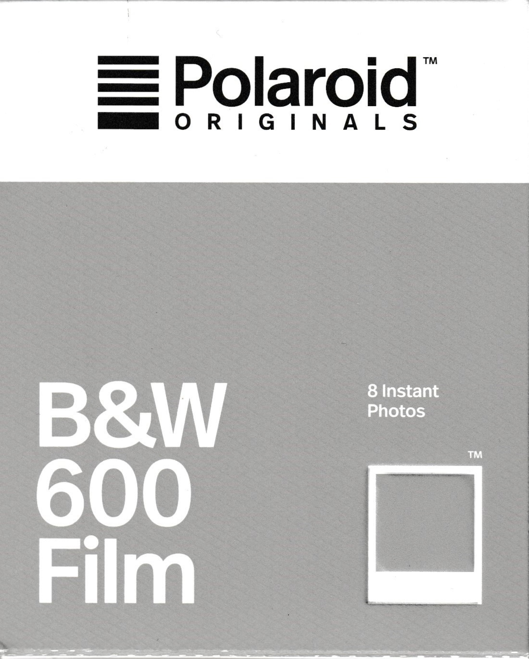
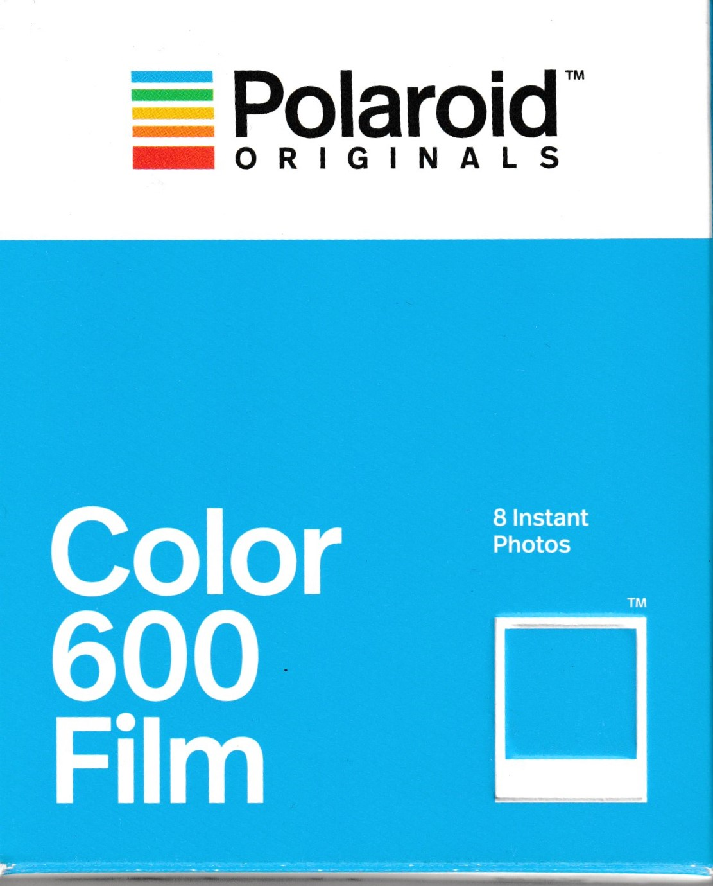

Slide 10
Polaroid
«leggere» una Polaroid è come intraprendere uno scavo archeologico: crepe sulla superficie, tonalità, texture, e imperfezioni rivelano molto più di quanto è rappresentato nell’immagine. Possiamo guardare attraverso la foto come fosse il buco di una serratura sul passato.

Slide 11
L’annullamento dell’Immagine

Slide 12
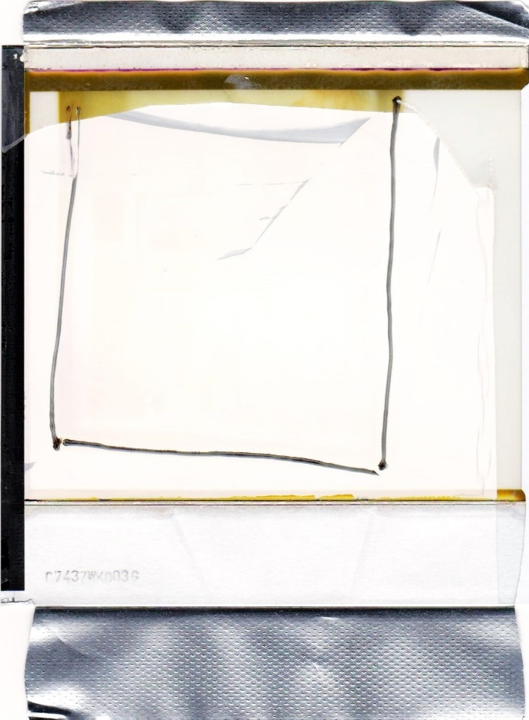
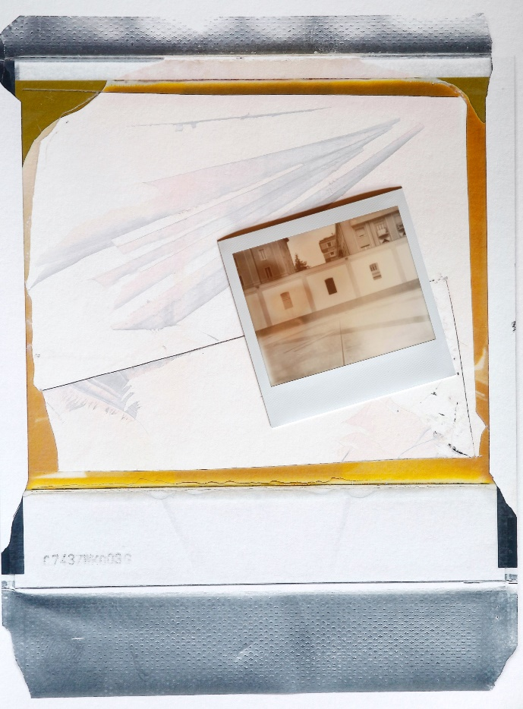
Edges of illusion – I confini dell’illusione

Slide 14
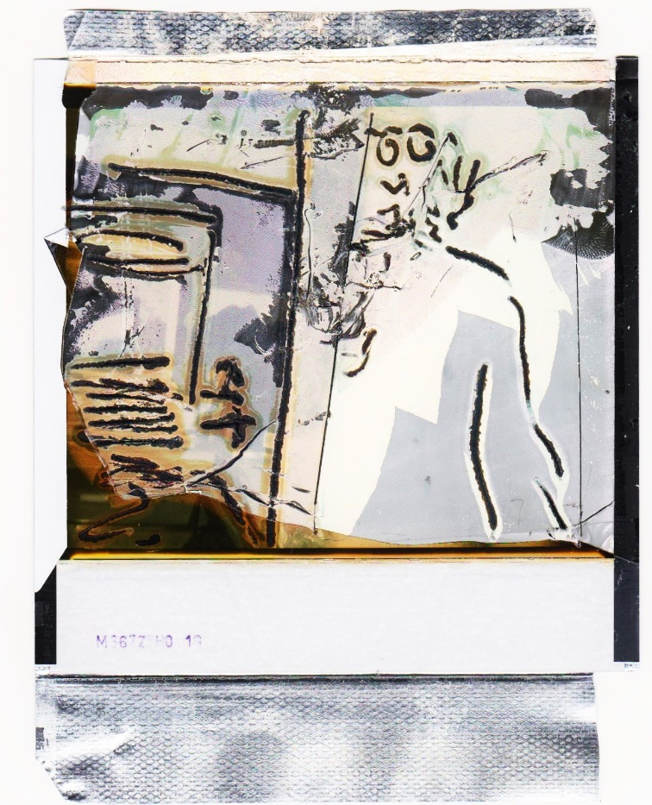
Sinopie e metafore

Slide 15
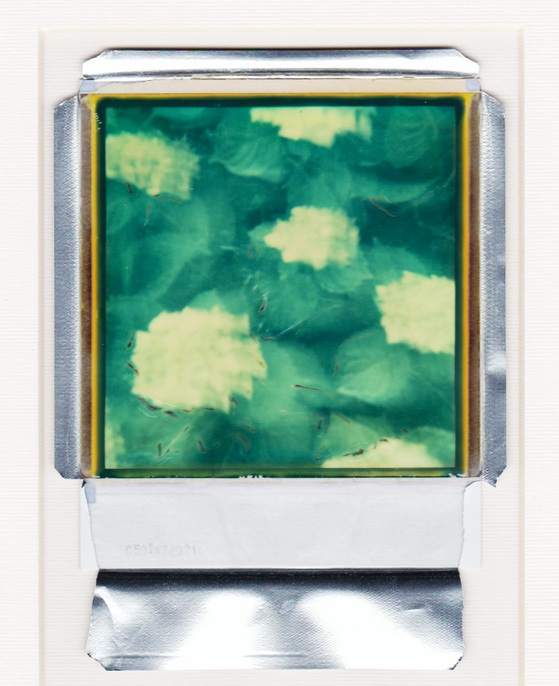
Sinopie e metafore

Slide 16
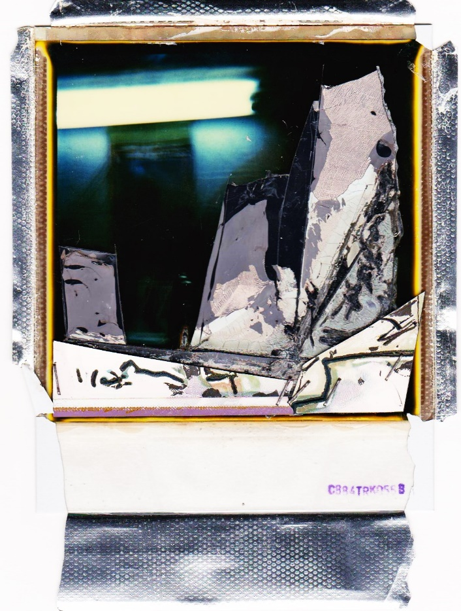
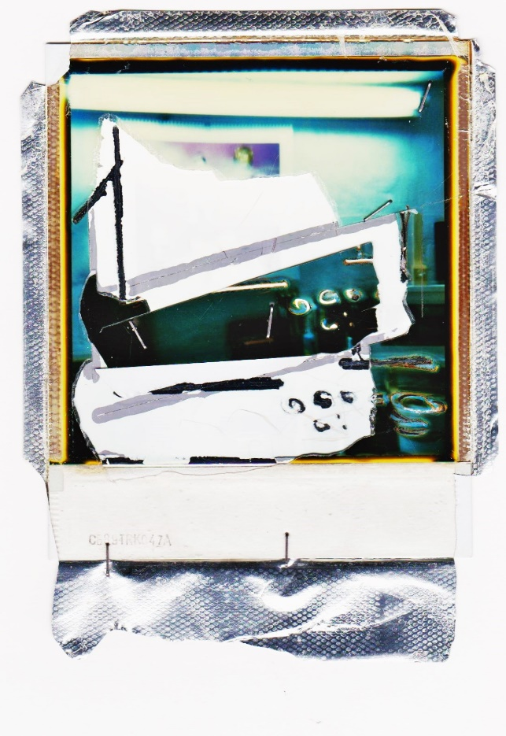
La rappresentazione del metodo

Slide 17
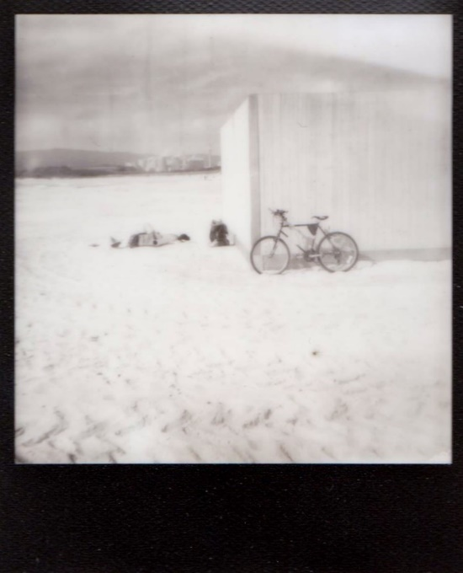
Impossible film

Slide 18
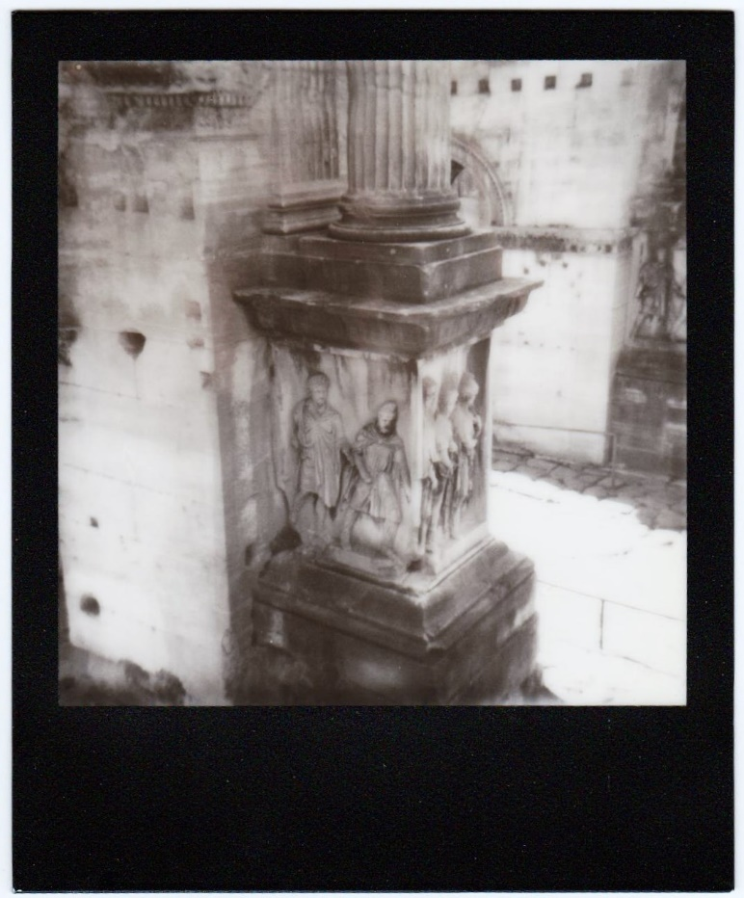
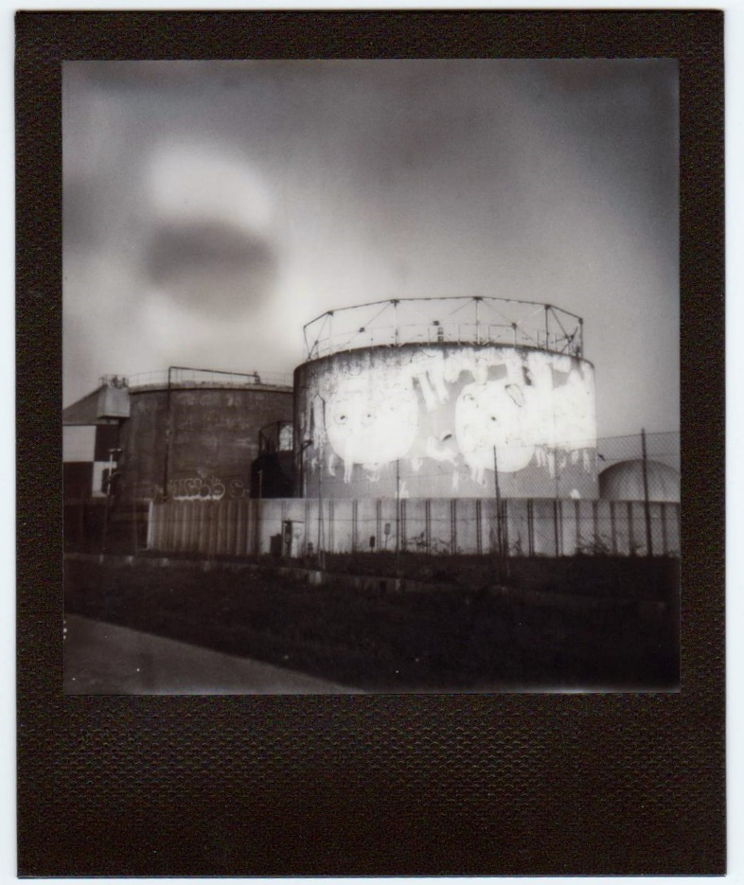
Impossible film

Slide 19
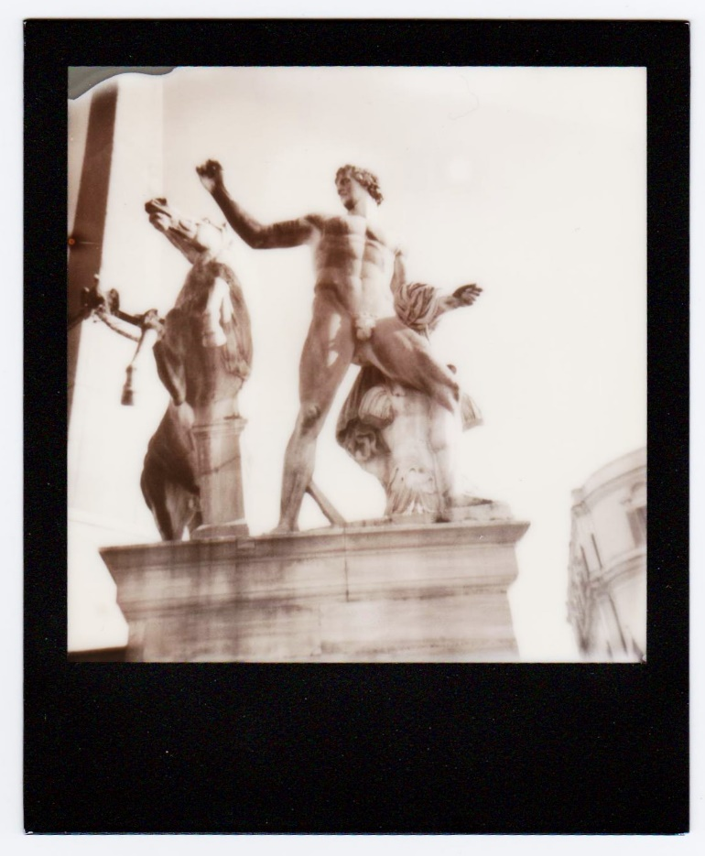
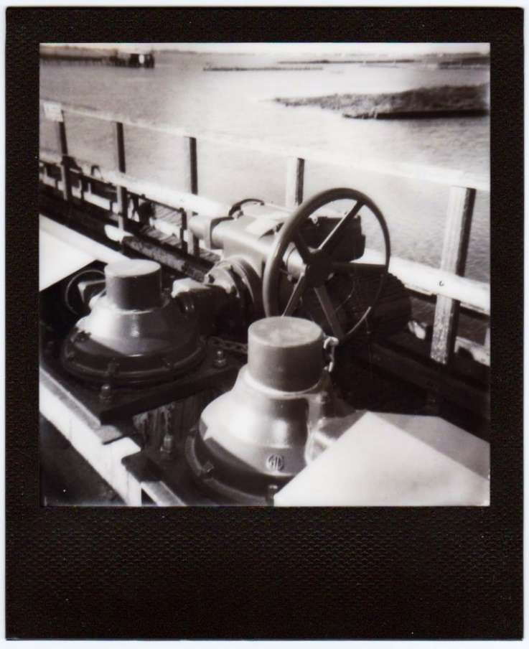
Impossible film

Slide 20
Impossible film

Slide 21
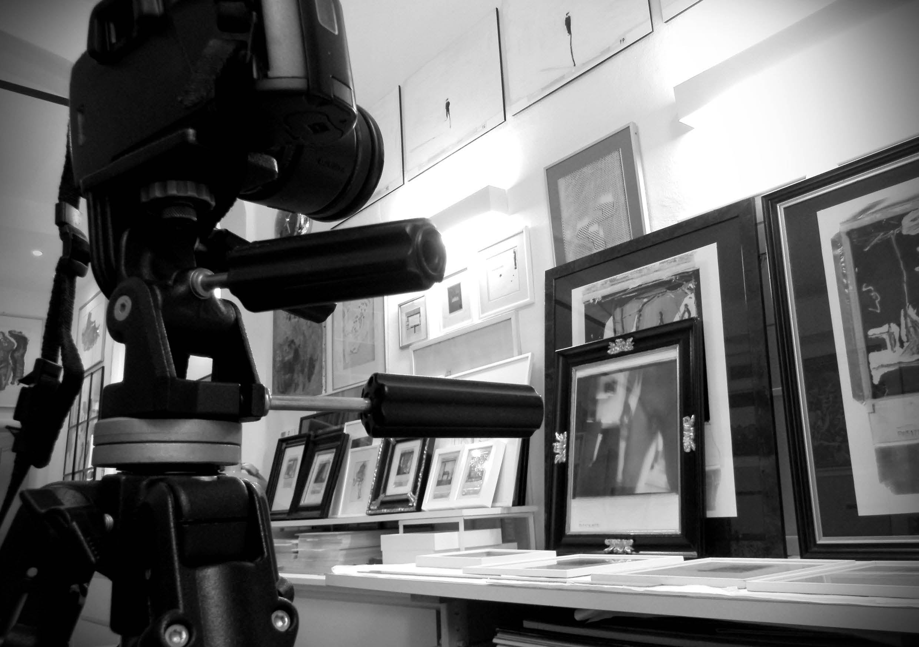

Slide 22
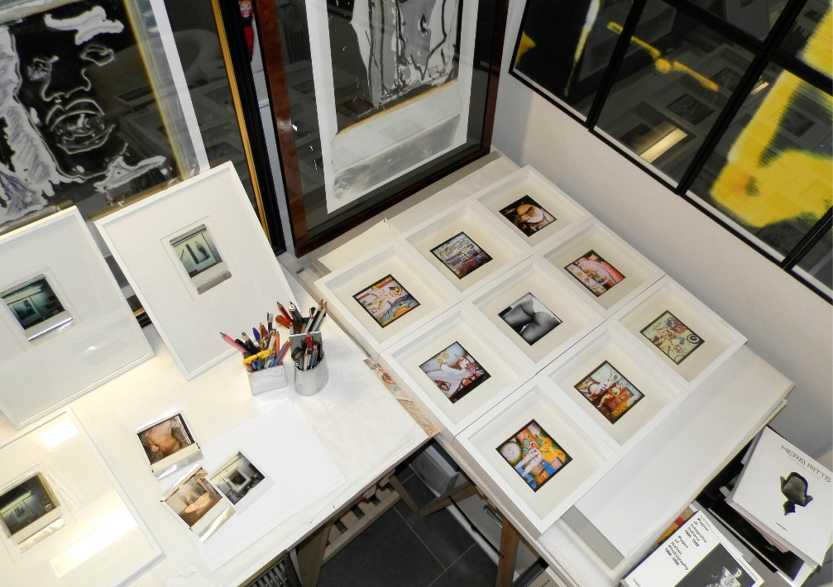
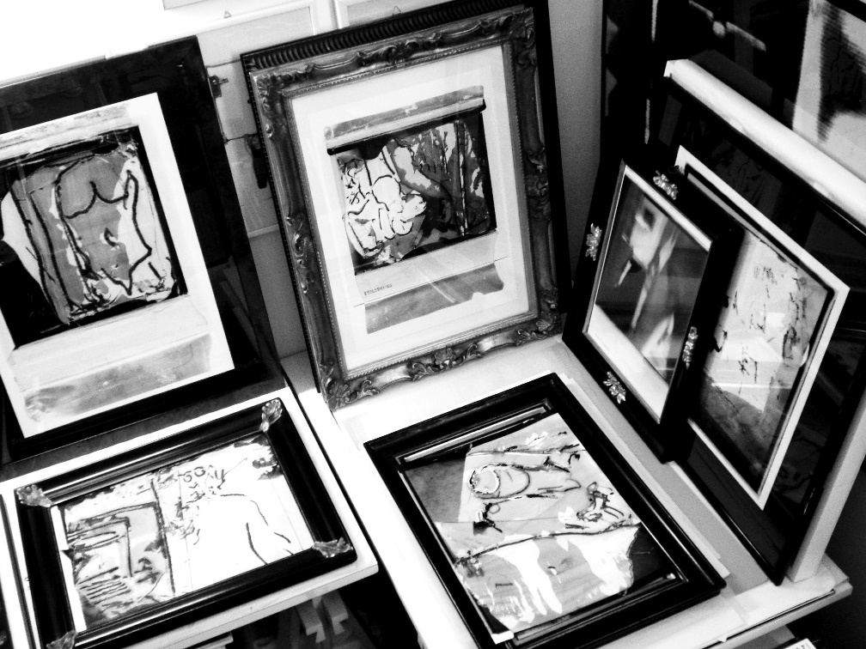
Lo studio del pittore

Slide 23
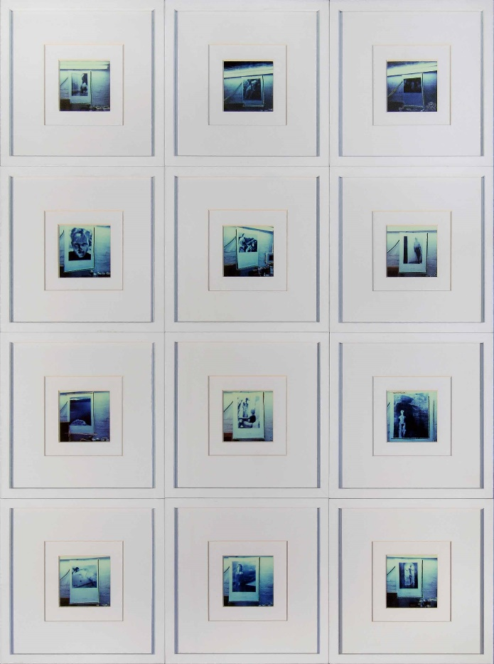
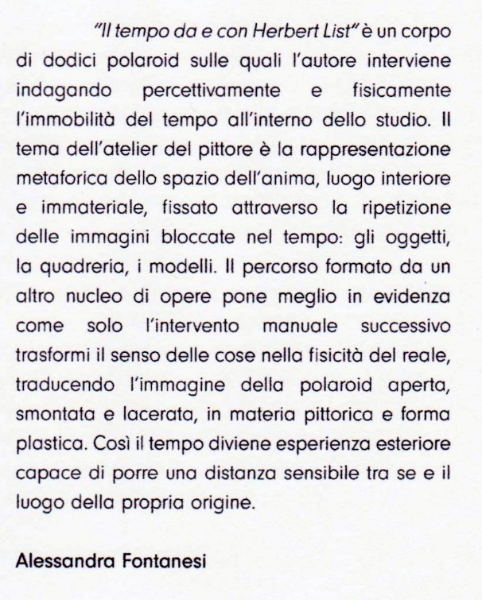
Lo studio del pittore : IL TEMPO

Slide 24
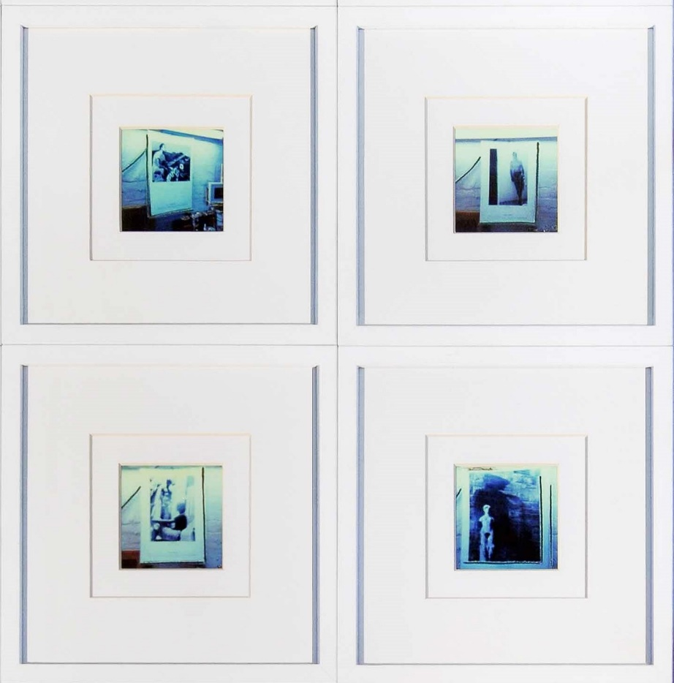
Lo studio del pittore : IL TEMPO

Slide 25
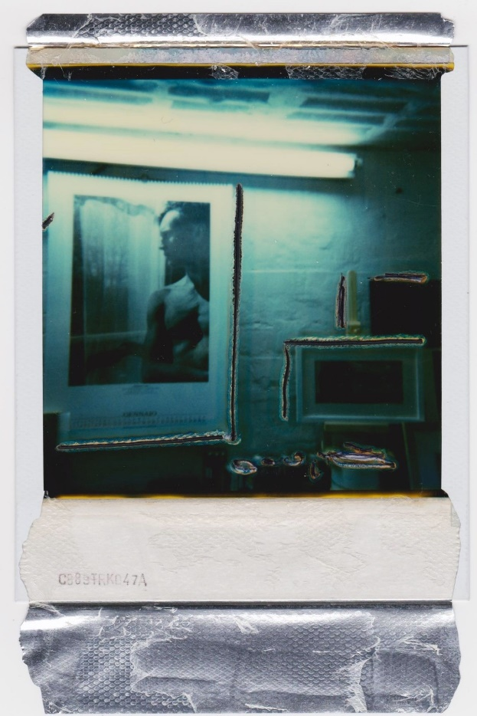
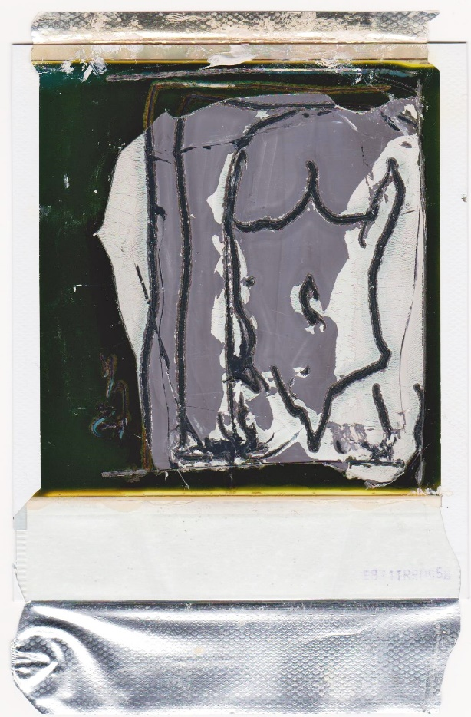
Il tempo

Slide 26
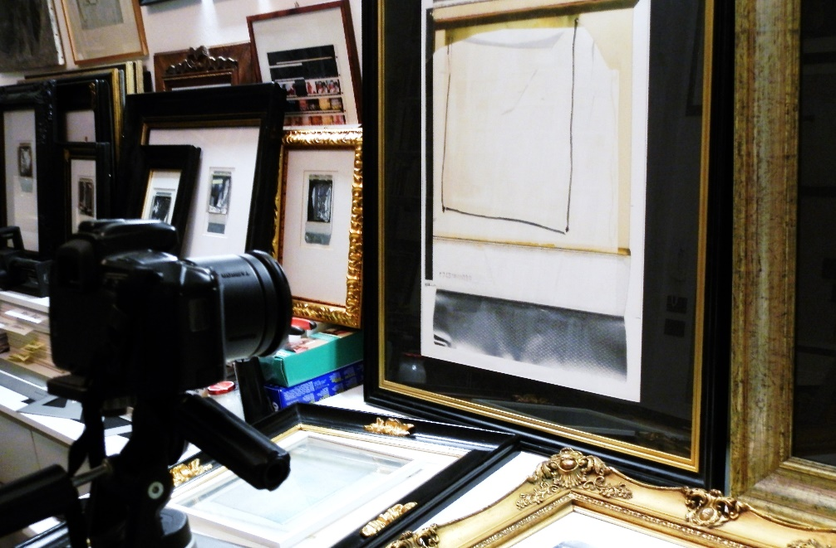
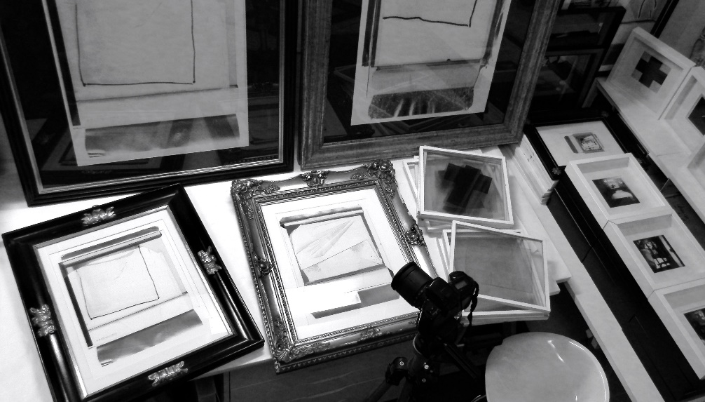
Lo Studio : la quadreria

Slide 27
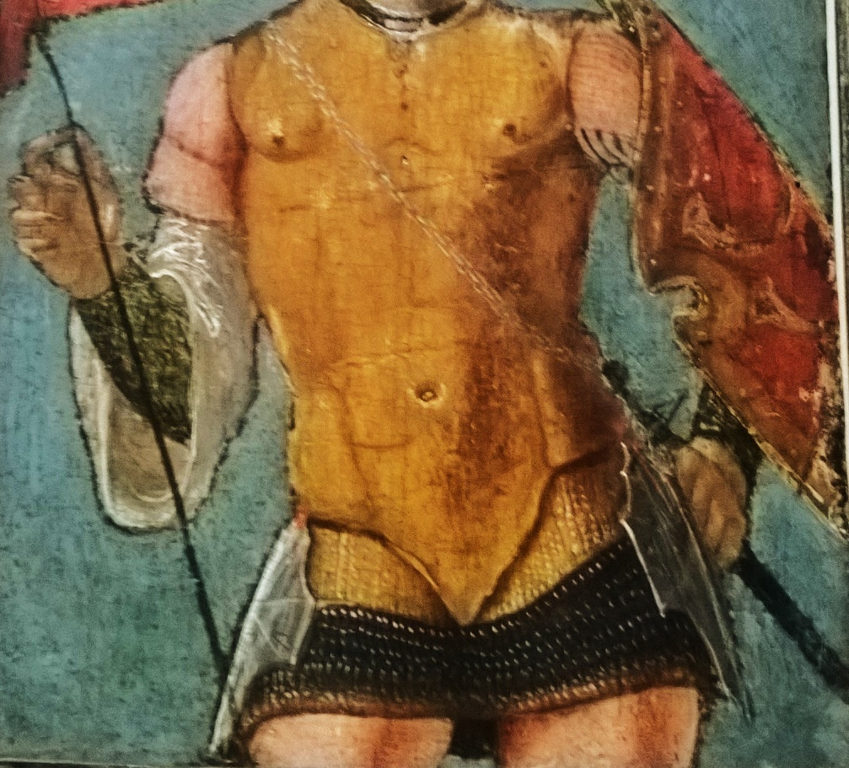
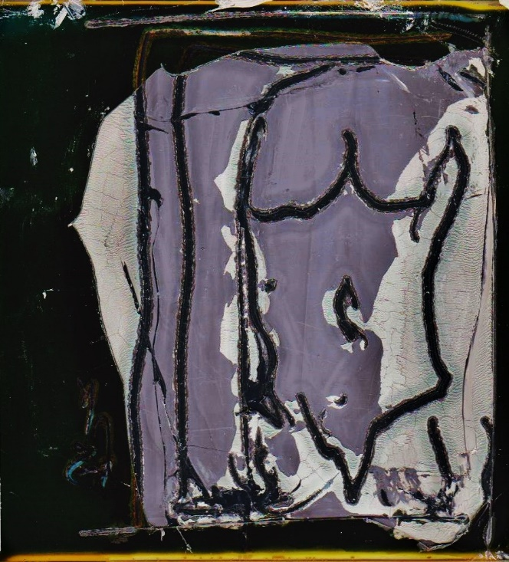
Confronti : Ercole De Roberti - Vannozzi

Slide 28
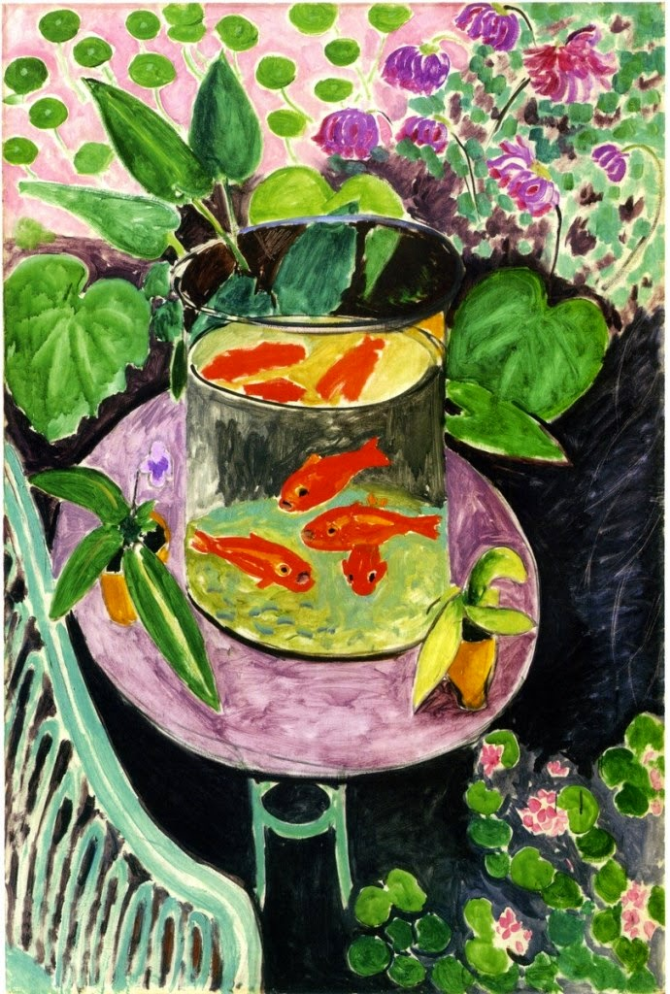

Matisse: “I pesci rossi”,1913

Slide 29

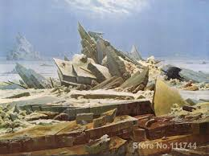
Caspar David Friedrich
Il naufragio della speranza, 1824

Slide 30
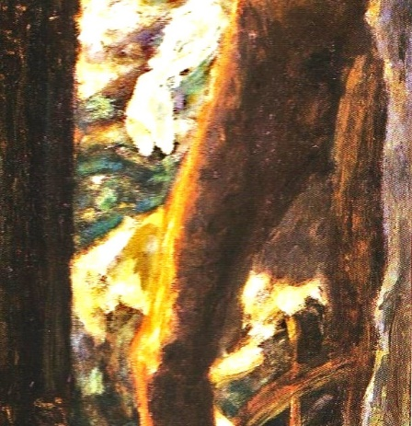
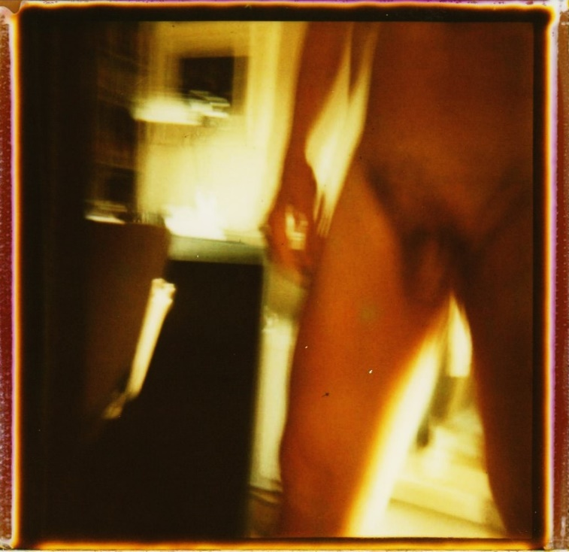
Confronti : Bonnard - Vannozzi

Slide 31
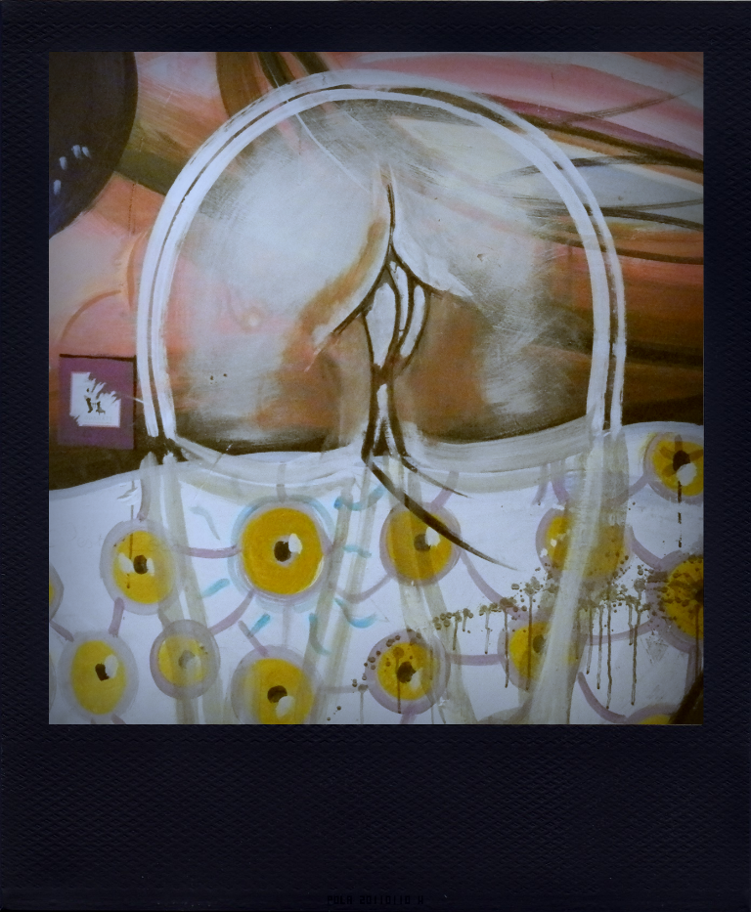
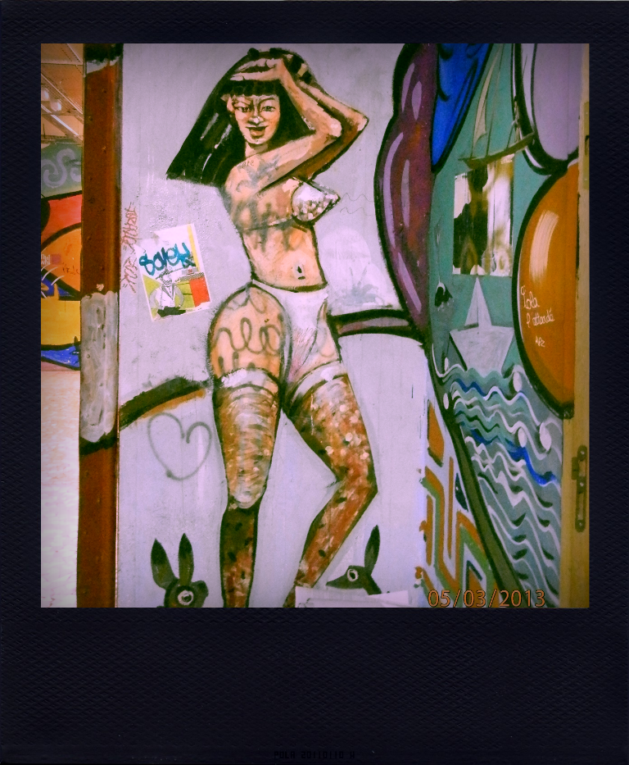
Polaroid versus Poladroid

Slide 32
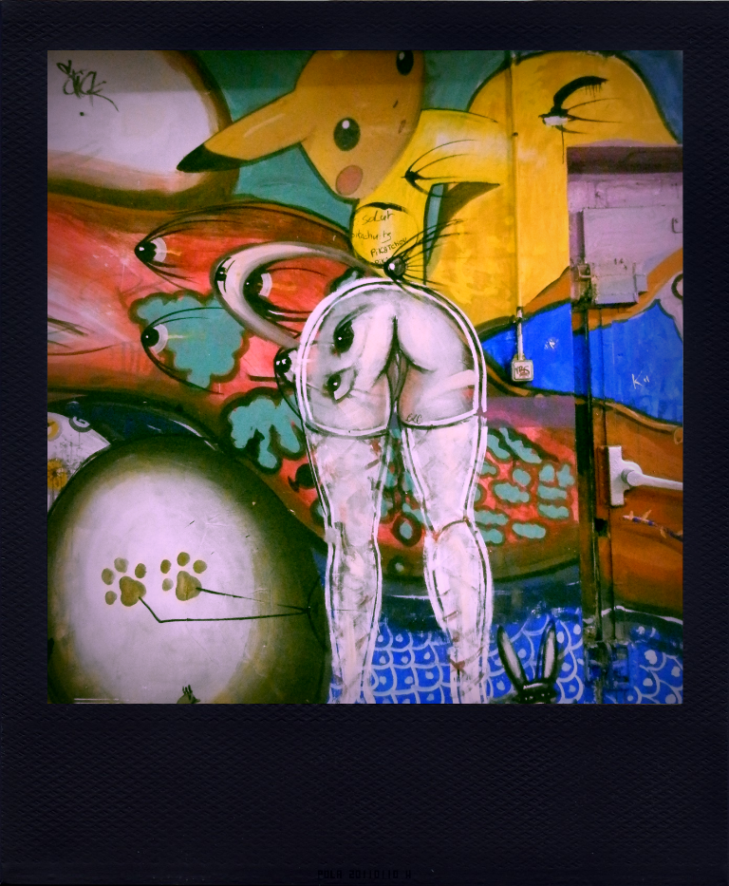
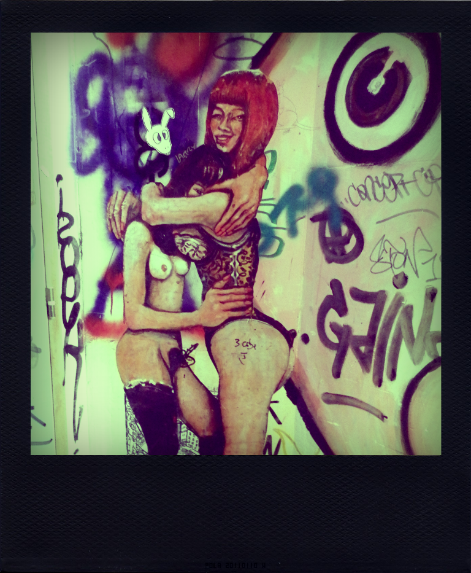
Polaroid versus Poladroid

Slide 33
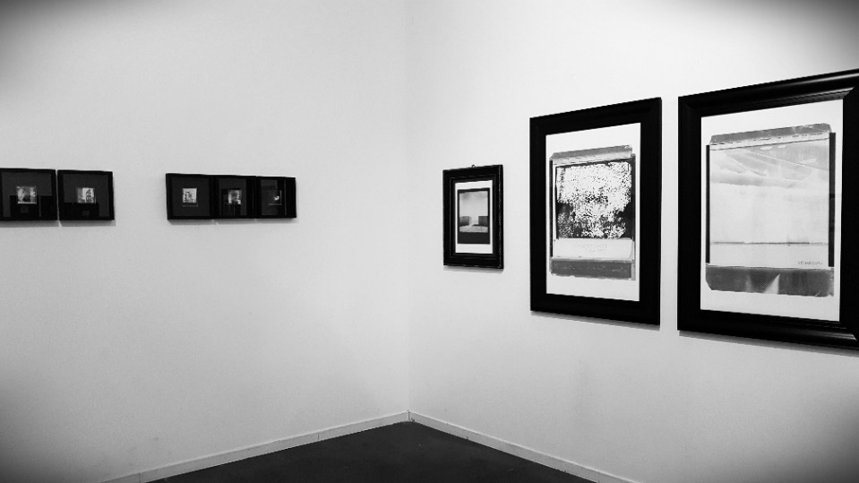
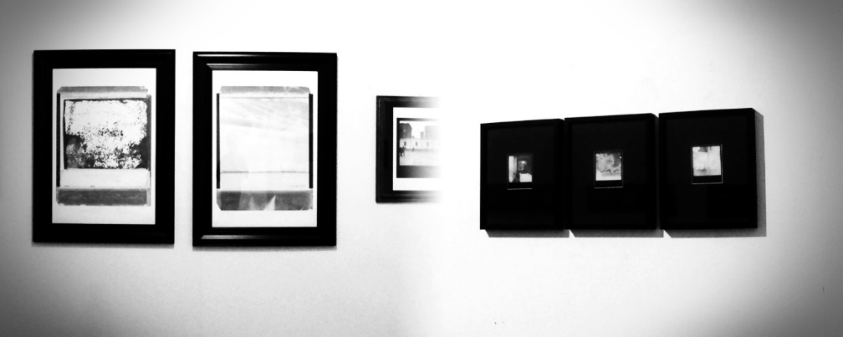
Il metodo rappresentato

Slide 34
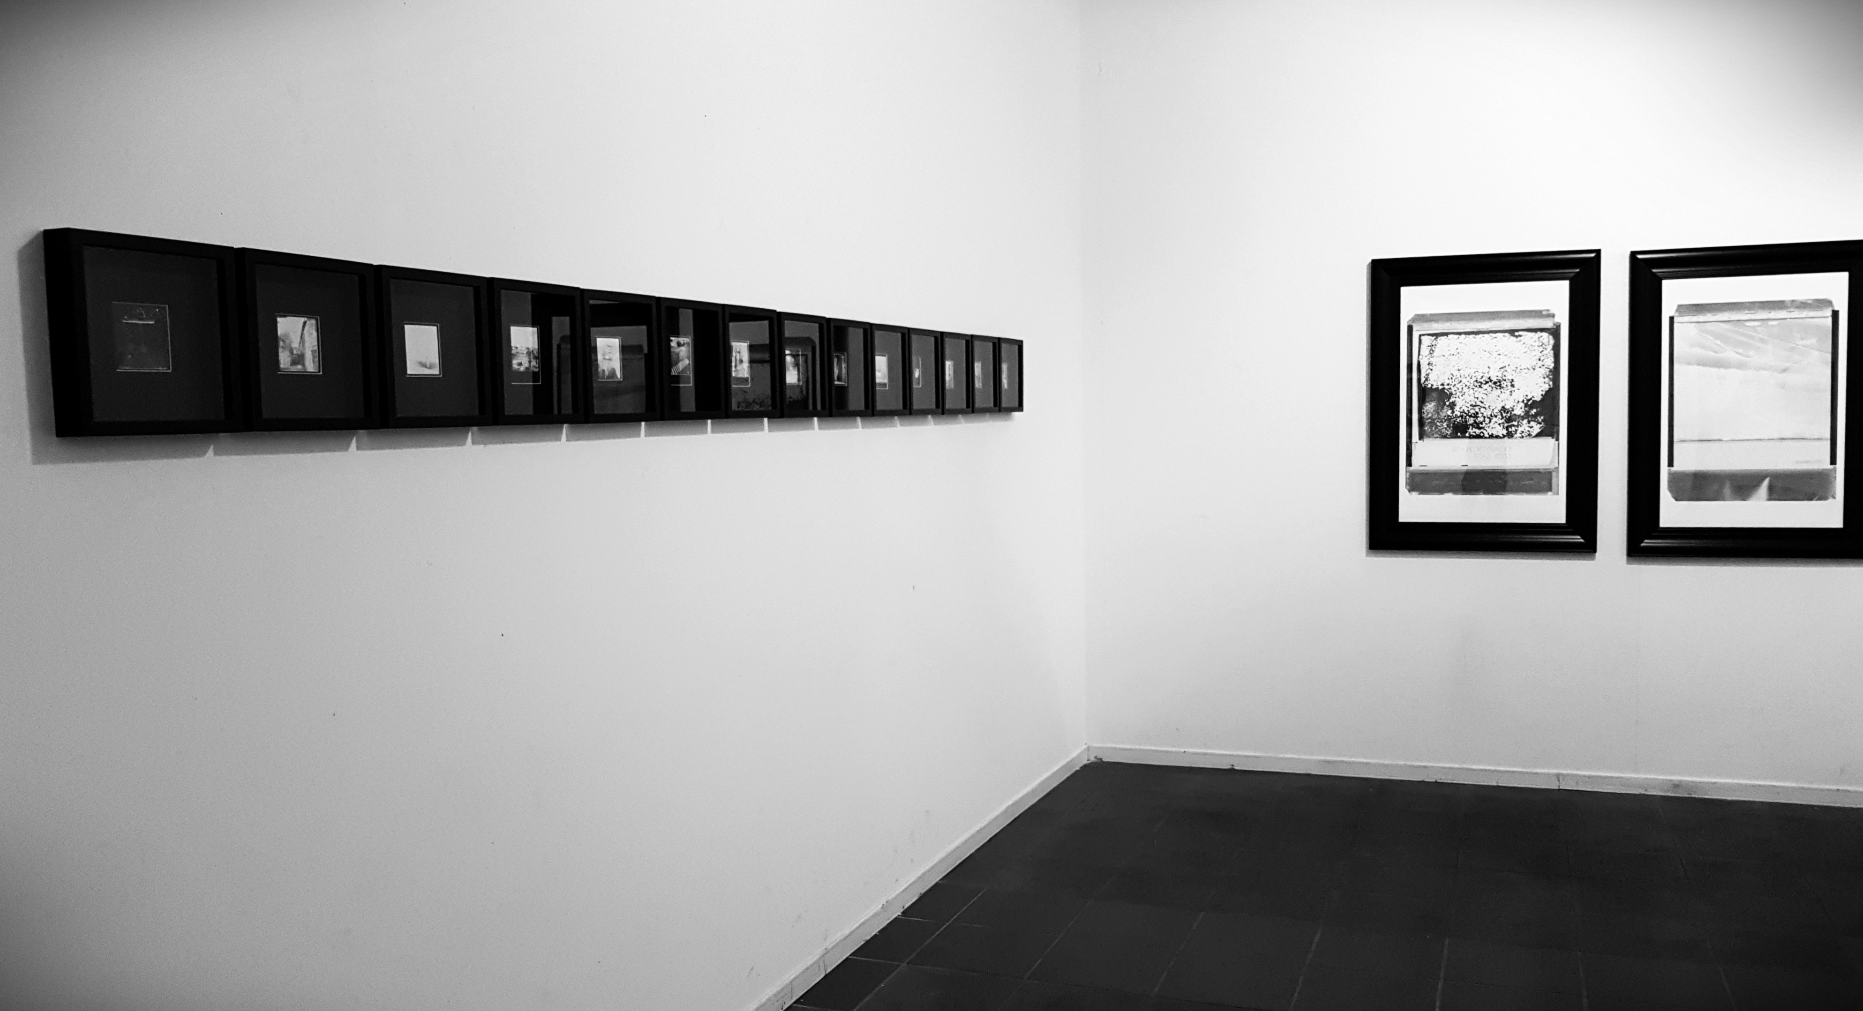

Slide 35
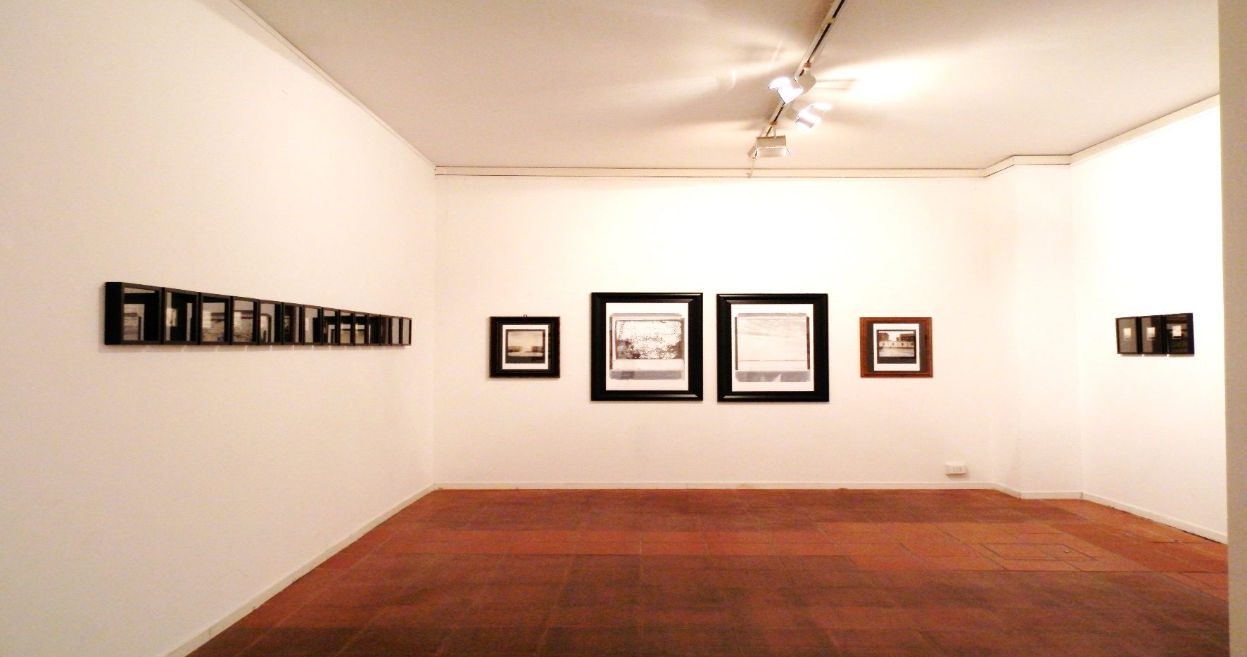
EDGES OF ILLUSION – I CONFINI DELL’ILLUSIONE

Slide 36
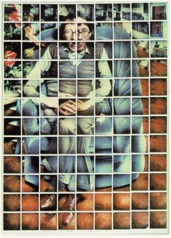
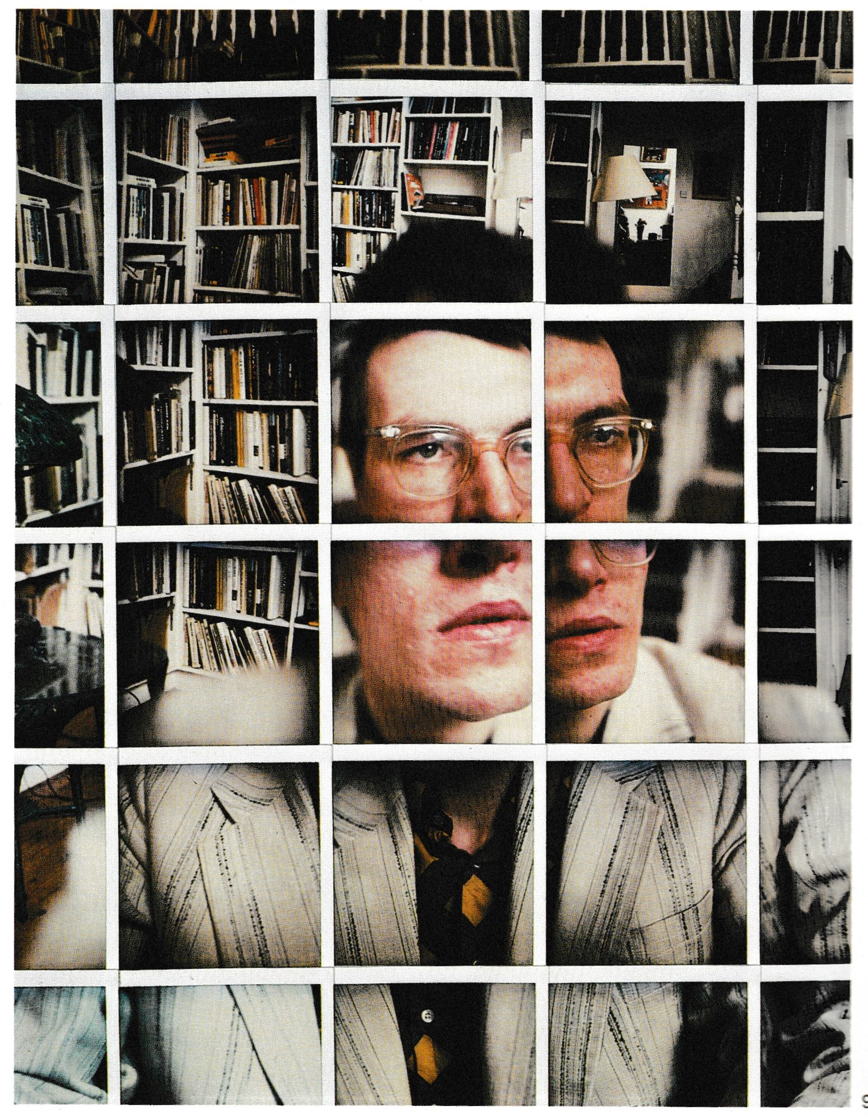
David Hockney: 1982

Slide 37
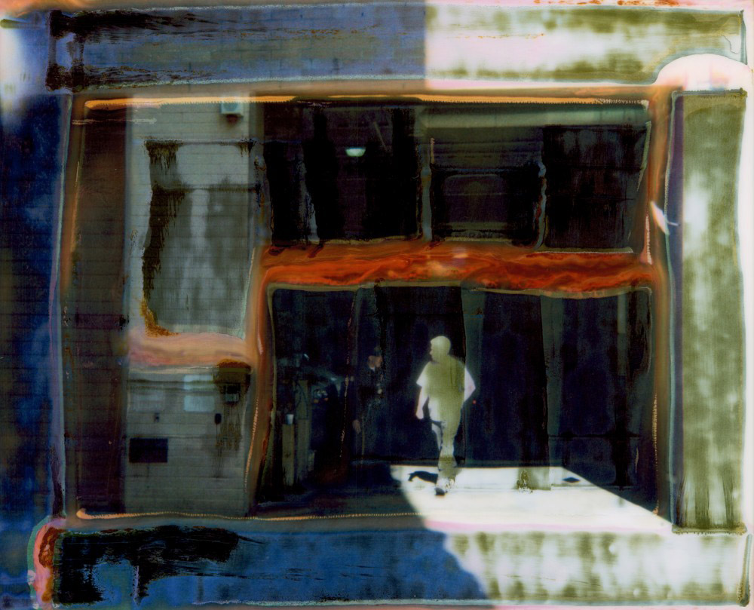
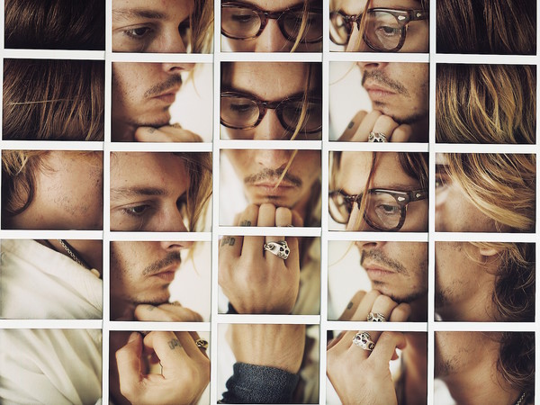
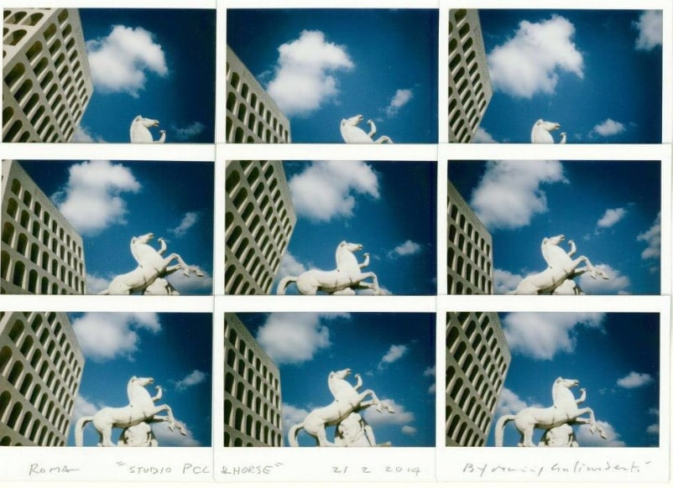
Maurizio Galimberti

Slide 38
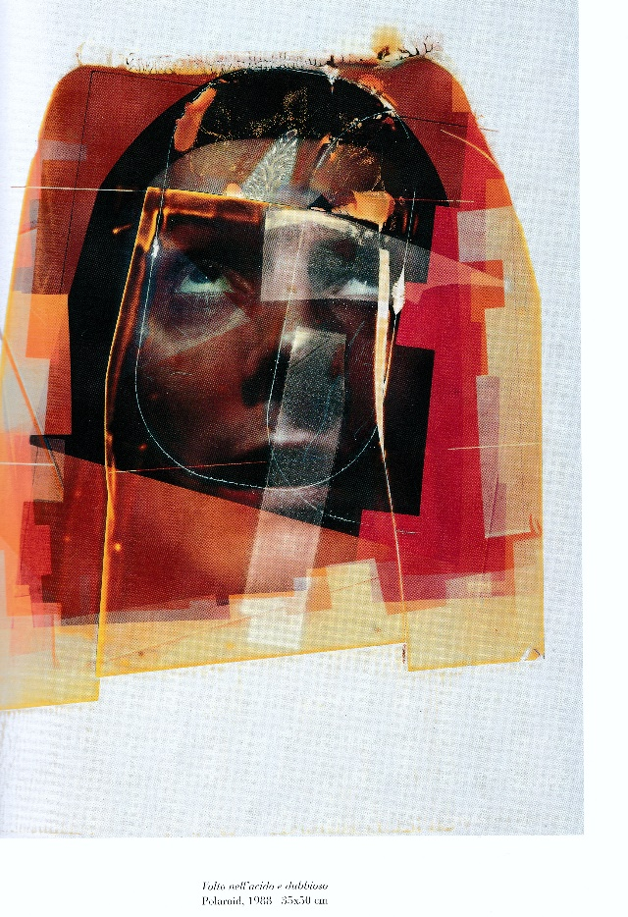
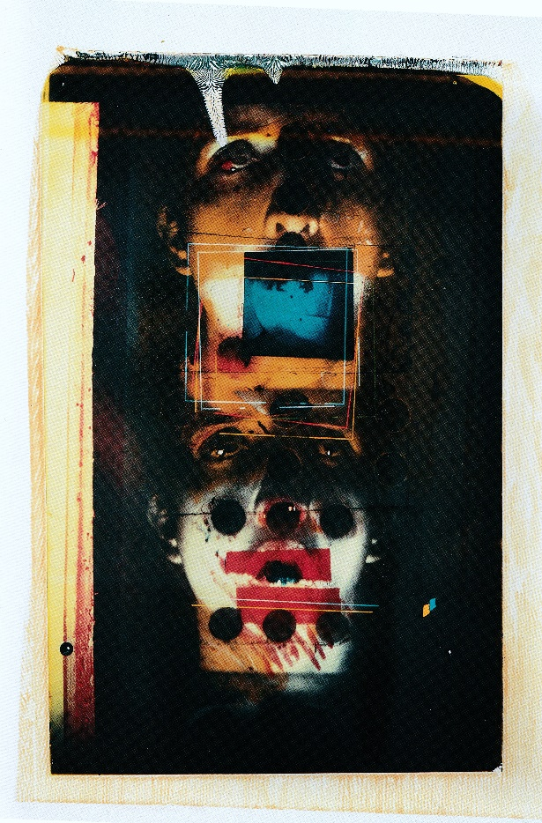
Paolo Gioli

Slide 39
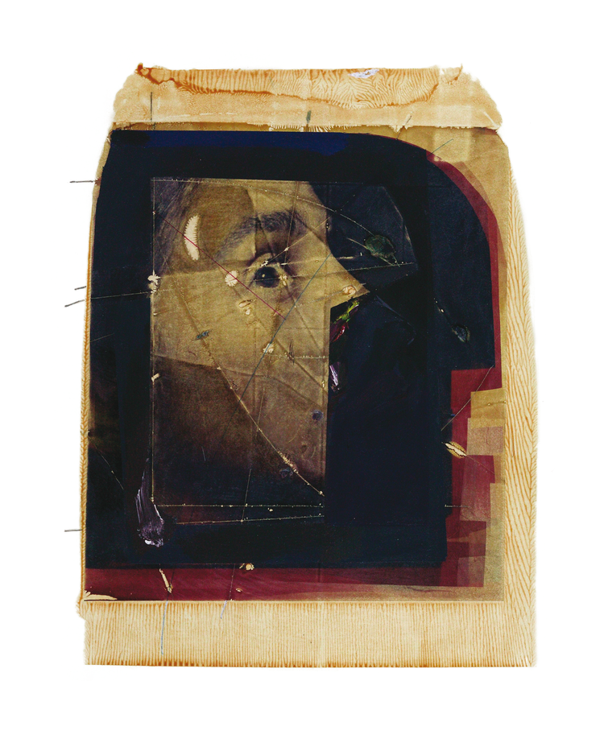


Paolo Gioli: Polaroid in bianco e nero e a colori su carta da disegno 1987/1988

Slide 40

Grazie per l’attenzione !

